Slide 1
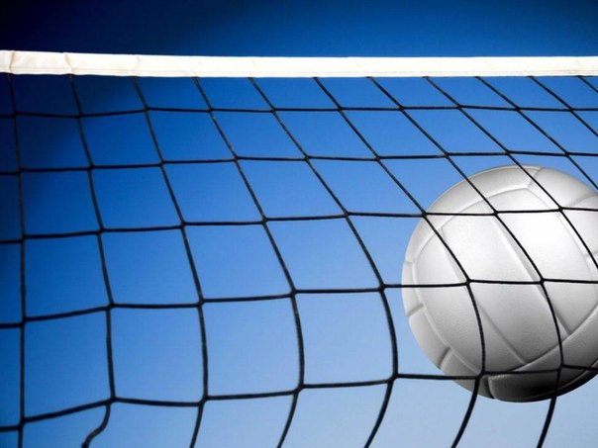
Волейбол: «Техника игры в защите»
Выполнил: тренер-преподаватель
по волейболу Ковтунова И.А.
МБУ ДО ДЮСШ
п.Орловский
Notes:
Выполнил: тренер-преподаватель
по волейболу Ковтунова И.А.
МБУ ДО ДЮСШ
п.Орловский

Slide 2
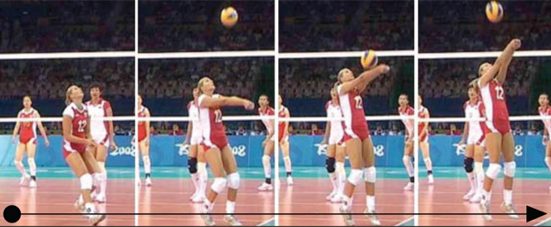
Специфика волейбола
Специфика волейбола отчасти заключена в самом его названии: "волей" - на лету, "бол" - мяч.
Одной из важных задач в волейболе является задача определения траектории и скорости полёта мяча и умение своевременно "выйти на мяч" - занять удобное исходное положение для приема передачи, нападающего удара, блокирования.

Slide 3
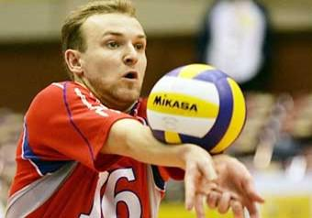
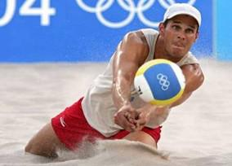
Способы и варианты приема
Notes:
Способы и варианты приема

Slide 4
Техника игры в защите
Игра команды в защите не менее важна, чем в нападении. Все усилия коллектива, стремящегося победить в состязании, окажутся тщетными, если его игроки будут допускать ошибки в защитных действиях. Технические приемы нападающего в волейболе богаче, чем защитника. Однако приемы защиты значительно эффективнее при правильном и внимательном их выполнении.
Техника защиты подразделяется на две основные группы -стойки и перемещения, техника владения мячом и противодействия.

Slide 5
Техника защиты подразделяется на две основные группы:
Стойки и перемещения
Основная стойка защитника: ноги согнуты в коленях, руки опущены вниз, туловище наклонено вперед. Для лучшей готовности к перемещениям игрок все время переминается с ноги на ногу, не перенося тяжесть тела на ту или иную ногу и ощущая ее подушечками подошв.

Slide 6
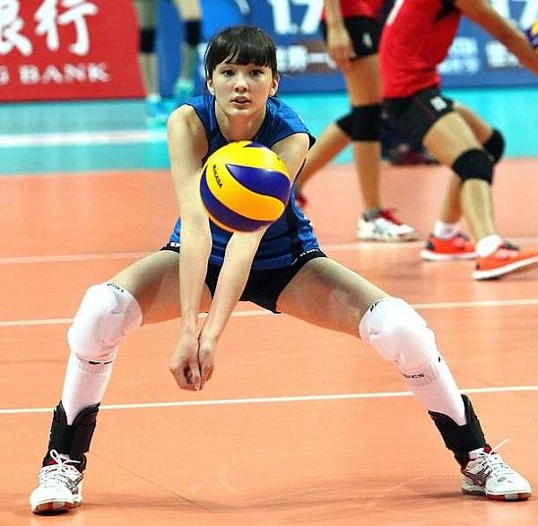
Низкая стойка защитника:
туловище больше наклонено вперед, а ноги шире расставлены в стороны. Руки, согнутые в локтях, находятся на уровне пояса. Как правило, стойка является исходным положением для приема мяча снизу и сверху двумя руками.

Slide 7
Перемещения
Ходьба приставным шагом-
начинается с ноги, в сторону которой выполняется движение, другая нога приставляется (при перемещении вправо движение начинается с правой ноги, левая приставляется). При ходьбе ноги согнуты, в связи с чем исключаются вертикальные колебания центра тяжести и увеличивается скорость перемещения.
Ходьба скрестным шагом- также начинается с ноги, в сторону которой происходит перемещение -- вправо правой ногой. Левой ногой делается шаг в том же направлении, и она ставится несколько дальше правой. Таким образом, получается скрестное положение ног. Левая нога проносится впереди или сзади опорной правой.
Notes:
Перемещения

Slide 8
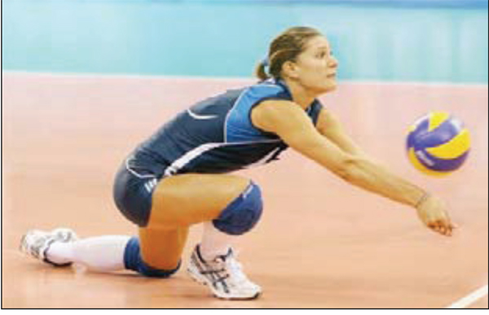
Выпады.
Часто принимая мяч, падающий недалеко, игрок делает выпад. Выпадом может закончиться и любое перемещение.
При выпаде вперед одна нога быстро выставляется вперед, ступня проносится над самой поверхностью площадки, что способствует понижению центра тяжести. Вторая нога стремительно разгибается и разворачивается носком наружу. При приеме мячей сразу двумя руками туловище наклоняется вперед, при верхней передаче оно принимает более вертикальное положение.

Slide 9
Падения
в волейболе применяются для быстрого перемещения к далеко падающему мячу и при выводе центра тяжести за площадь опоры в результате предварительного перемещения и приложенного усилия в момент передачи мяча.
Падение перекатом на спину, как правило, выполняется из приседа после передачи двумя руками сверху. Игрок отводит плечи назад, садится на пятку сзади стоящей ноги, группируется и падает перекатом на спину. Голову он наклоняет к груди во избежание удара о поверхность площадки После переката маховым движением ног игрок встает и принимает стойку.

Slide 10
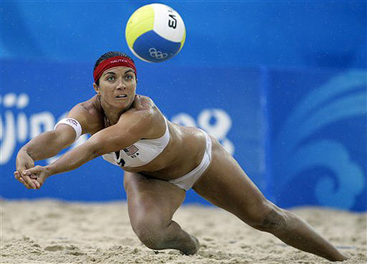
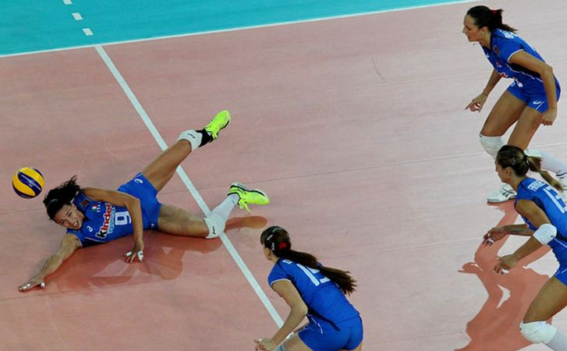
Обычно выполнению приема мяча с падением перекатом на спину предшествует перемещение вперед бегом или скачком.
Падение перекатом на спину может выполняться и после выпада в сторону. Предварительно игрок поворачивает туловище в сторону вытянутой ноги и после передачи делает перекат на спину.

Slide 11
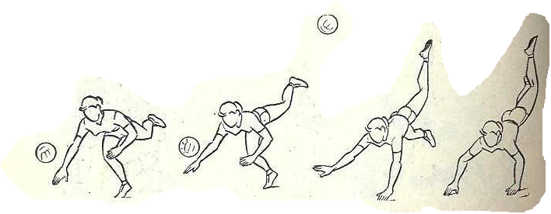
Поменяется другой способ приземления -- после прикосновения грудью к поверхности площадки, руки разводятся в стороны и игрок продолжает скользить по площадке с прогнутым туловищем и согнутыми ногами до остановки.

